Slide 1
Bases de Datos semiestructuradas Con el estándar XML.
Ejercicios

Slide 2
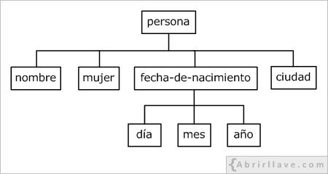
Elemento raíz de un documento XML
La estructura de cualquier documento XML se puede representar como un árbol invertido de elementos. Se dice que los elementos son los que dan estructura semántica al documento.

Slide 3
Relaciones padre-hijo entre elementos
Por otra parte, un elemento (padre) puede contener a otro u otros elementos (hijos):
<personas>
  <persona>
  <nombre>Elsa</nombre>
  <mujer/>
  <fecha-de-nacimiento>
  <día>18</día>
  <mes>6</mes>
  <año>1996</año>
  </fecha-de-nacimiento>
  <ciudad>Pamplona</ciudad>
  </persona>
<personas>
En este ejemplo, el elemento "persona" contiene cuatro elementos (hijos): "nombre", "mujer", "fecha de nacimiento" y "ciudad". A su vez, el elemento "fecha de nacimiento" contiene otros tres elementos (hijos): "día", "mes" y "año".

Slide 4
Ejercicio de XML - Ciudades de países
Escribir un documento XML que almacene la siguiente información:
Nota: el continente al que pertenecen un país hay que representarlo mediante un atributo, el resto de información no.
CIUDADES
Nombre | País | Continente
Nueva Delhi | India | Ásia
Lisboa | Portugal | Europa
El Cairo | Egipto | África

Slide 5
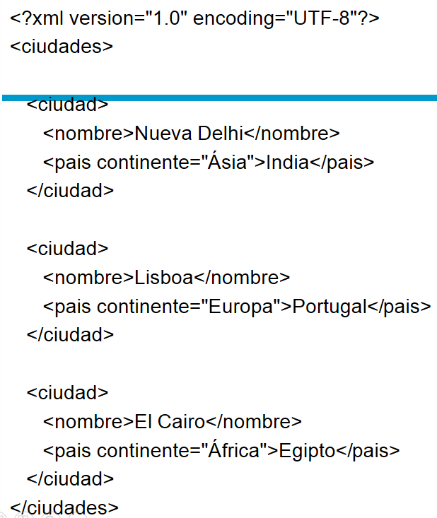


Slide 6
Ejercicio de XML - Artículos
Dado el archivo "estilo-articulos.css", cuyo contenido es:
nombre{color:blue;font-size:20px}
precio{color:green;font-size:28px}.
Escribir un documento XML asociado al archivo "estilo-articulos.css" y que represente la siguiente información:
Nota: no hay que utilizar ningún atributo para representar la información de las artículos.
ARTÍCULOS
Nombre | Precio
Sofá | 642
Mesa | 305
Lámpara | 89

Slide 7
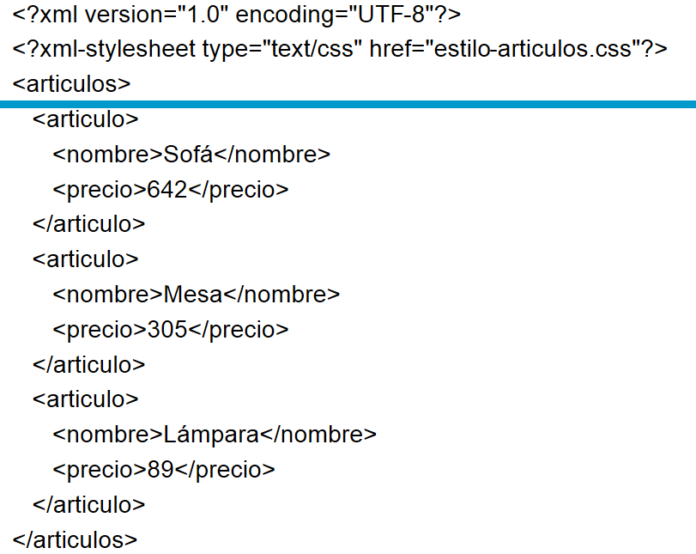

Slide 8
Ejercicio de XML - Hechos históricos
Escribir un documento XML que almacene la siguiente información:
Nota: la descripción de cada hecho hay que representarla mediante un atributo, el resto de información no.
HECHOS HISTÓRICOS
Descripción de cada hecho | Fecha
 | Día | Mes | Año
IBM da a conocer el PC. | 12 | 8 | 1981
Se funda Google. | 4 | 9 | 1998
Se funda Facebook. | 4 | 2 | 2004

Slide 9
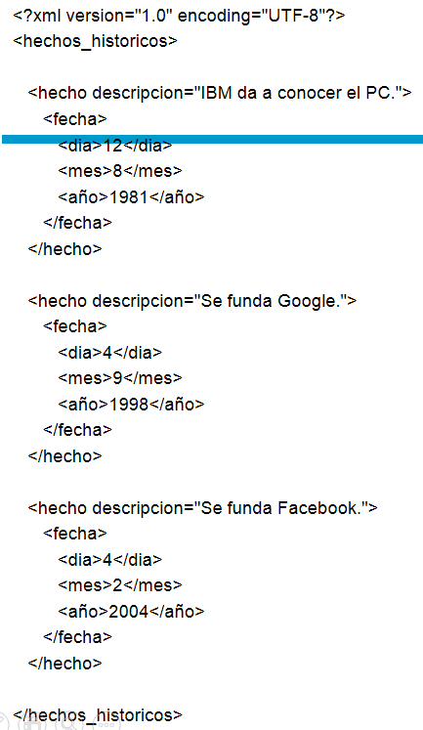

Slide 10
Ejercicio de XML - Fechas de un año
Dado el archivo "estilo-fechas.css", cuyo contenido es:
dia{color:brown;font-size:38px}
mes{color:magenta;font-size:30px}
Escribir un documento XML asociado al archivo "estilo-fechas.css" y que represente la siguiente información:
Nota: no hay que utilizar ningún atributo para representar la información de las fechas.
FECHAS
Día | Mes
12 | enero
7 | abril
25 | octubre

Slide 11
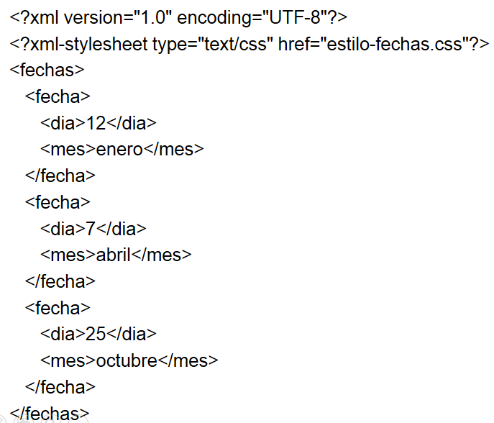
Ejercicio de XML - Fechas de un año

Slide 12
Ejercicio de XML - Mezclas de colores
Dado el archivo "estilo-colores.css", cuyo contenido es:
color{color:grey;font-size:20px}
Escribir un documento XML asociado al archivo "estilo-colores.css" y que represente la siguiente información:
Nota: el resultado de cada mezcla hay que representarlo mediante un atributo, el resto de información no.
Mezcla | Resultado
rojo y amarillo | naranja
negro y blanco | gris
amarillo, azul y blanco | verde claro

Slide 13
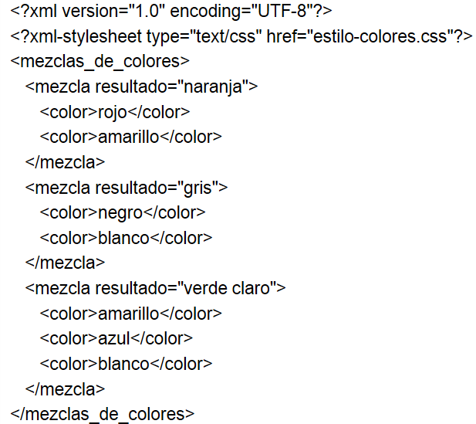
Ejercicio de XML - Mezclas de colores

Slide 14
Ejercicio de XML - Lista de marcadores de páginas web
Sin utilizar atributos, crear un documento XML bien formado que describa una lista de marcadores de páginas web, sabiendo que se desea que la información de cada página sea el nombre, una descripción breve y su URL. Los datos de los marcadores son los descritos en la siguiente tabla:
Abrirllave
Tutoriales de informática.
http://www.abrirllave.com/
Wikipedia
La enciclopedia libre.
http://www.wikipedia.org/
W3C
World Wide Web Consortium.
http://www.w3.org/

Slide 15
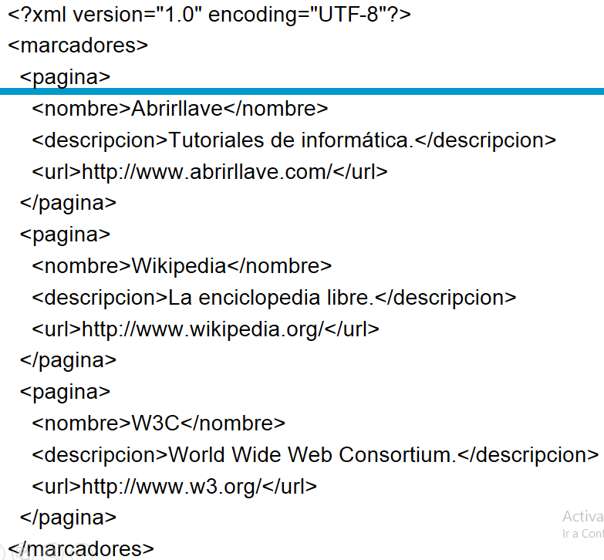

Slide 16
Ejercicio de XML - Equipos de fútbol

Slide 17
Ejercicio de XML - Equipos de fútbol
Escribir un documento XML bien formado que guarde información de dos equipos de fútbol (nombre, ciudad y entrenador) con dos jugadores (nombre, posición y nacionalidad) cada uno. La posición (portero, defensa, medio, delantero) deberá representarse mediante un atributo del jugador. Utilizar datos reales para los equipos y jugadores. No obstante, no deberá indicarse el nombre del entrenador.

Slide 18
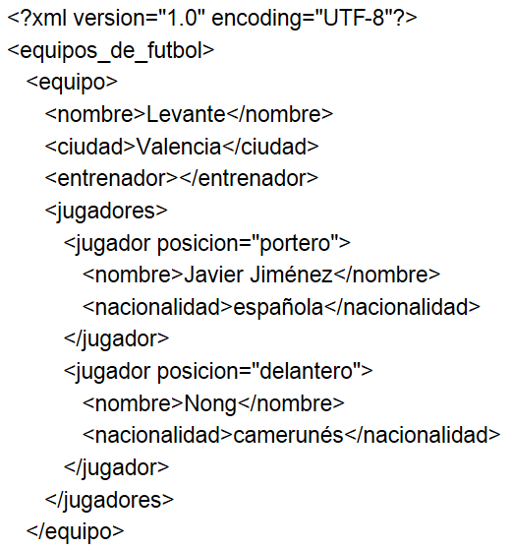

Slide 19
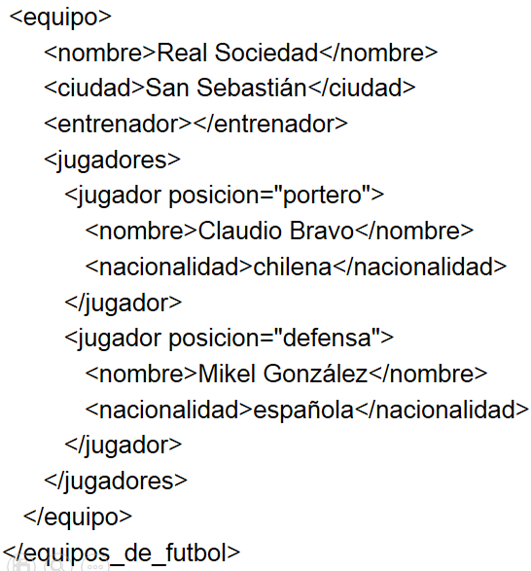

Slide 20
Ejercicio de XML - Corregir errores de sintaxis de "frutas.xml"
<?xml version="1.0" encoding="UTF-8">
< frutas >
< fruta >
< nombre >cereza< nombre \>
< fruta \>
< fruta >
< nombre >naranja< nombre \>
< fruta \>
< frutas \>

Slide 21
Errores de sintaxis detectados y corregidos
En el documento "frutas.xml" se han corregido los siguientes errores:
En la primera línea, la declaración XML tiene que terminar con los caracteres "?>".
Antes del nombre de una etiqueta, no se puede dejar un espacio en blanco. Por tanto, en vez de < frutas hay que escribir <frutas. Igualmente, se tiene que corregir donde aparece < fruta y < nombre por <fruta y <nombre, respectivamente.
La sintaxis de la etiqueta de cierre de un elemento es </etiqueta>, permitiéndose saltos de línea o espacios en blanco después del nombre de la etiqueta. Por ejemplo, es correcto escribir </etiqueta >. De modo que, en el documento XML dado, se debe sustituir < nombre \>, < fruta \> y < frutas \> por </nombre >, </fruta > y </frutas >.

Slide 22
<?xml version="1.0" encoding="UTF-8"?>
<frutas >
<fruta >
<nombre >cereza</nombre >
</fruta >
<fruta >
<nombre >naranja</nombre >
</fruta >
</frutas >

Slide 23
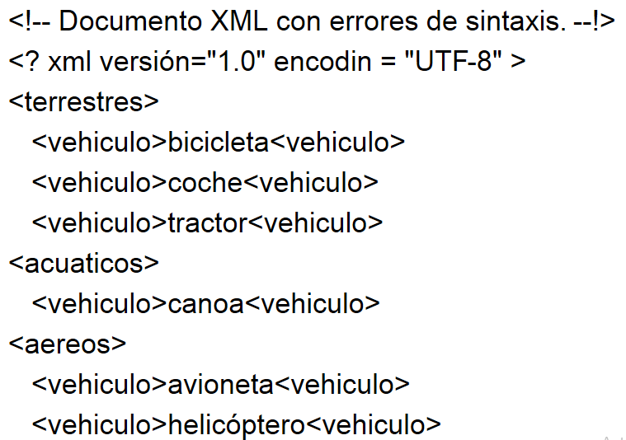
Ejercicio de XML - Corregir errores de sintaxis de "vehiculos.xml"

Slide 24
Errores de sintaxis detectados y corregidos
La declaración XML debe estar escrita en la primera fila. Por tanto, el comentario no puede aparecer antes.
En la declaración XML <?xml no puede escribirse separado, version se escribe sin tilde, encodin se escribe con una g al final, y la declaración debe finalizar con los caracteres "?>".
Los comentarios tienen que terminar con los caracteres "-->".
En un documento XML ha de existir un único elemento raíz y, dado que en este documento no existía dicho elemento, se ha creado <vehiculos> como elemento raíz.
La sintaxis de la etiqueta de cierre de un elemento es </etiqueta>. Por consiguiente, donde corresponda, hay que escribir </vehiculo> en vez de <vehiculo>.
Faltaba por escribir las etiquetas de cierre </terrestres>, </acuaticos> y </aereos>.

Slide 25
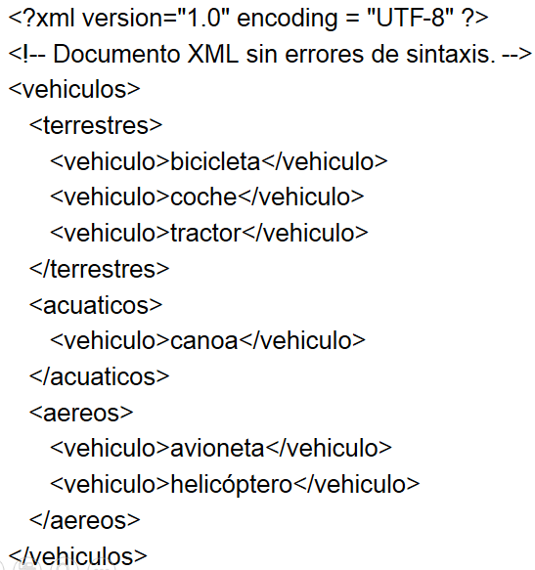

Slide 26
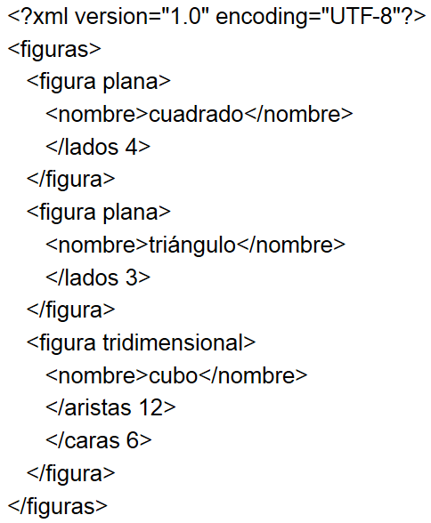
Ejercicio de XML - Corregir errores de sintaxis de "figuras.xml"

Slide 27
Errores de sintaxis detectados y corregidos
Considerando a <figura> como un elemento y, por otra parte, a "plana" y "tridimensional" como posibles valores de un atributo que describe de qué tipo es cada una de las figuras, se ha escrito <figura tipo="plana">y <figura tipo="tridimensional">. Otra posibilidad hubiese sido escribir <figura_plana> y <figura_tridimensional>.
En cuanto a los lados, las aristas y las caras, en esta solución se ha utilizado la sintaxis <etiqueta>valor</etiqueta> para, por ejemplo, escribir <lados>4</lados>. También hubiese sido correcto utilizar un atributo donde indicar, por ejemplo, el número de lados de una figura, escribiendo <lados numero="4"/>, e igualmente <aristas numero="12"/> y <caras numero="6"/>.

Slide 28
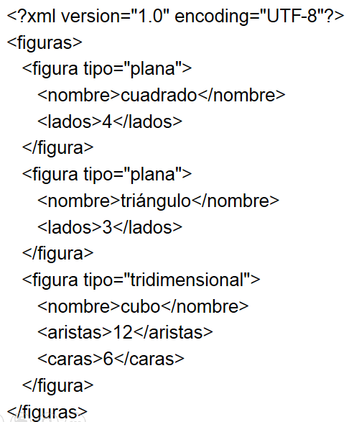

Slide 29
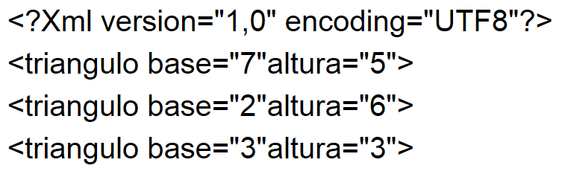
Ejercicio de XML - Corregir errores de sintaxis de "triangulos.xml"

Slide 30
Errores de sintaxis detectados y corregidos
En la declaración XML, se debe escribir <?xml en vez de <?Xml, 1.0 en vez de 1,0 y UTF-8 lugar de UTF8.
Todo documento XML tiene que tener un elemento raíz. Por tanto, se ha creado <triangulos>.
El valor de un atributo debe escribirse separado del nombre del atributo siguiente. Así, por ejemplo, en vez de base="7"altura="5", se ha escrito base="7" altura="5".
Para indicar que un elemento está vacío, hay que utilizar la sintaxis <etiqueta></etiqueta> o <etiqueta/>. De forma que, se ha escrito, por ejemplo, <triangulo base="7" altura="5"/>, pudiéndose haber escrito también <triangulo base="7" altura="5"></triangulo>.

Slide 31
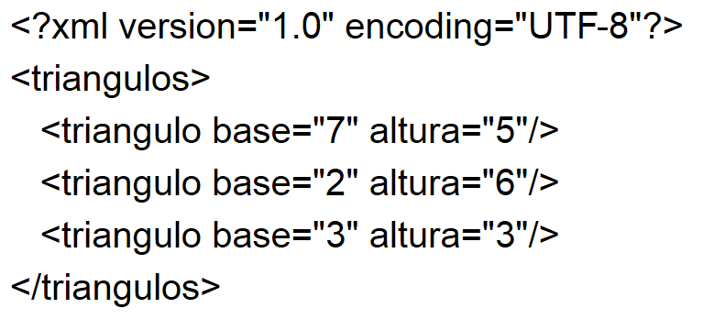

Slide 32
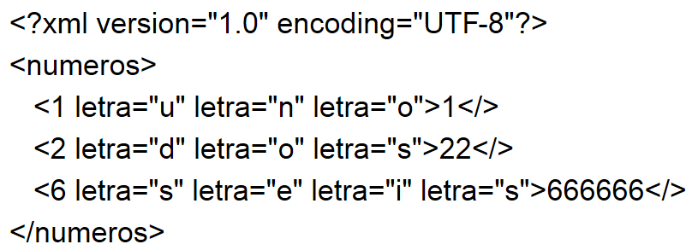
Ejercicio de XML - Corregir errores de sintaxis de "numeros.xml"

Slide 33
Errores de sintaxis detectados y corregidos
El primer carácter de una etiqueta no puede ser un dígito numérico. Por tanto, en vez de, por ejemplo 1, se ha escrito numero1.
En la etiqueta de cierre de un elemento hay que incluir el nombre. De forma que, por ejemplo para numero1, hay que escribir </numero1> en vez de </>.
Todos los atributos de un elemento han de ser únicos. Por esta razón, se han definido los atributos letra2, letra3 y letra4.

Slide 34
